Slide 1
NST勉強会 「まだミキサー食注入に してないの？」の時代です
こども医療センター外科・NST 北河徳彦

Slide 2
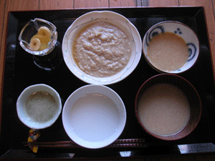
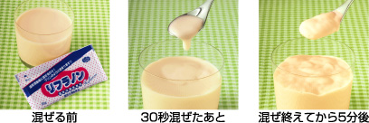
ミキサー食注入と、栄養剤の半固形化注入の違いは何でしょうか？
普通の食事をミキサーに
かけて、ペースト状にした
ものを、胃瘻から
注入する方法
⇔半固形化栄養剤の注入：ラコールなどの栄養剤を
トロミパーフェクトなどで
固めて、胃瘻から
注入する方法

Slide 3
ミキサー食注入は 何がメリットなのでしょうか？
栄養の内容が良い
短時間で注入できる
消化管ホルモンも生理的に出る
その他のメリット

Slide 4
ミキサー食と半固形化した栄養剤は、 どちらが良い栄養なのでしょうか？
普通の食事に勝るものは無い
経腸栄養剤は必要と思われるものを「足し算」しただけのもの
→成分に明記されない、いろいろな栄養素もたくさんあるはず
実際、ミキサー食注入を始めてから「皮膚が良くなった」「体重が増えた」などの感想が多い

Slide 5
ミキサー食注入は、どうして短時間で注入して良いのでしょうか？
これはラコールなどの半固形化と原理は同じ
液体を速く注入すると、一気に小腸まで流れてしまい、下痢・ダンピング症候群などをおこす。
→通常1時間くらいかけなければいけない
ところが固形化することによってこれらの心配がないため、10分程度で一気に入れることが可能
健常人が、例えばハンバーガー1個を5分くらいで食べても問題ないですよね？
患者・介護者双方にとって大きなメリット

Slide 6
ミキサー食や半固形だと 胃から出にくいのではないですか？ やっぱり液体の方が良いのでは？
固形物は蠕動に乗る。液体は乗らない。

Slide 7
ミキサー食注入のメリットは 他にもあるのでしょうか？
家族と一緒に食事を楽しむことができる
食べ物の匂いもする
家族と同じものを食べているという、本人と家族双方の満足感

Slide 8
誰にでもミキサー食注入は できるのでしょうか？
胃瘻が造設されている
一定以上の体格
介護者が導入に積極的
経済的、時間的問題

Slide 9
小さな子でもできますか？
概ね1歳、体重10ｋｇくらいを目安にしています
ミルクから離乳食に移行できる、胃の成長が必要なのかも？

Slide 10
胃瘻はMIC-KEYの14Frのままで 良いのでしょうか？
胃瘻ボタンは太い方がトラブルは少ないようです
基本的に18Fr以上にしています
18Frにすることで、交換時に内視鏡が使えるメリットもあります
太くすることは簡単です。特に処置も必要なく、外来交換時に1サイズ太いものを、少しねじ込むだけです

Slide 11
経鼻胃管からでは無理ですか？
例えば、VPシャントが入っていて胃瘻が作れない人
半固形化注入は、１０FrのSTチューブからトラブルなく継続している経験あり
ミキサー食でも粘度を下げれば可能か

Slide 12
腸瘻からは無理ですか？
理論的にはお勧めできません
一度に大量の固形物を入れる大きさが、小腸にはありません

Slide 13
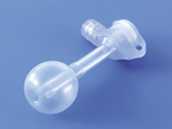
デメリットは何ですか？
カテーテルの弁が壊れやすい
保険が効いていたラコールやエンシュアの分、出費が増える
いちいちミキサーにかける手間
学校では今のところ、対応していない

Slide 14
介護者にはどのようにして 導入してもらえば良いのでしょうか？
外来で胃瘻管理中の患者さん
胃瘻交換時にミキサー食のことに触れてみる
興味がありそうなら、さらに進む
ミキサー食講習会を企画しています
年に３～４回開催、初回は本年7/7を予定
医師、看護師、管理栄養士が講師
既に導入した患者さんの介護者にもノウハウを教えていただく
実習あり

Slide 15
今の問題点は何ですか？
学校がまだ対応していない
他県では可能な所もあり
これから話しあっていく予定です
じゃあ学校では？
液体のまま
液体の胃内での固形化
固形化剤（REFP-1やリフラノン）を先に注入し、ラコールやエンシュアを後から入れて固める
REFP-1の場合はカルシウム添加のために牛乳を加える

